Slide 1
Организация деятельности бюро медико-социальной экспертизы (дети-инвалиды)
Лекция для студентов 4 курса направления «социальная работа»
Дисциплина: «Социальная защита материнства и детства»

Slide 2
План лекции 1. Теоретические основы МСЭ детей-инвалидов 2. Международная классификация функционирования, ограничений жизнедеятельности и здоровья для детей и подростков (МКФ). Алгоритм оценки результатов обследования с использованием МКФ 3. Организационно-правовые основы медико-социальной экспертизы детей-инвалидов 4. Порядок направления на МСЭ ребенка и проведения МСЭ 5. Методические основы медико-социальной экспертизы детей-инвалидов 6. Установление категории ребенок-инвалид

Slide 3
Литература
https://www.youtube.com/watch?app=desktop&v=t9zU-RmRwZE

Slide 4
На практическое занятие
1. Освоить сервис https://learningapps.org/ и сделайте сит. задачи

Slide 5
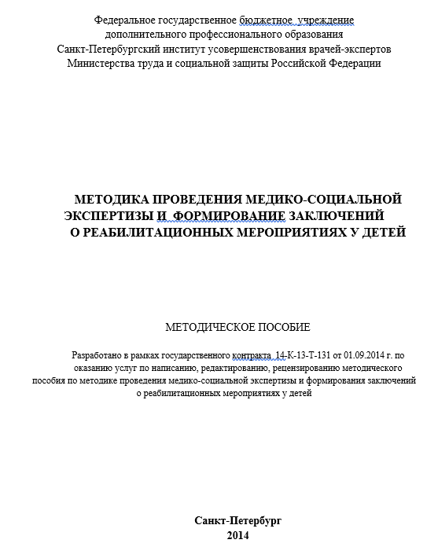

Slide 6
http://who-fic.ru/icf/

Slide 7
Модель инвалидности
В действующей в Российской Федерации модели инвалидности условиями признания гражданина (в т.ч. ребенка) инвалидом являются:
а) нарушение здоровья со стойким расстройством функций организма, обусловленное заболеваниями, последствиями травм или дефектами;
б) ограничение жизнедеятельности;
в) необходимость социальной защиты, включая реабилитацию.

Slide 8
Установление категории ребенок-инвалид
– нарушение здоровья со стойким расстройством функций организма, обусловленное заболеваниями, последствиями травм или дефектами;
В действующей в Российской Федерации модели инвалидности условиями признания гражданина (в т.ч. ребенка) инвалидом являются:
– необходимость осуществления мер социальной защиты, включая реабилитацию
– ограничение жизнедеятельности

Slide 9
Категория «ребенок-инвалид»
устанавливается гражданину в возрасте до 18 лет в зависимости от степени ограничения жизнедеятельности (ОЖД), обусловленного стойким расстройством функций организма, возникшего в результате заболеваний, последствий травм или дефектов, на срок 1 год, 2 года, либо до достижения гражданином возраста 18 лет.

Slide 10
«Инвалид с детства»
«Инвалид с детства» – это причина инвалидности устанавливается гражданам старше 18 лет, когда инвалидность вследствие заболевания, травмы или дефекта, возникшего в детстве, наступила до достижения 18 лет.

Slide 11
Стойкость функциональных нарушений определяется разными факторами:
клинической формой заболевания: врожденная патология (врожденные пороки развития, наследственная и хромосомная патология, последствия перинатальных повреждений) имеют стойкий характер нарушений различных функций организма; в этих случаях ориентируются также и на клинический прогноз;
длительностью течения заболевания: многие хронические заболевания у детей развиваются как результат перенесенных острых патологических состояний, и для оценки хронизации используется срок – 6 месяцев, который также может быть использован в качестве ориентировочного критерия стойкости нарушенных функций.

Slide 12
Градация уровня здоровья детей
В педиатрической практике успешно применяется оценка состояния здоровья детей в виде градации уровня здоровья, предложенная Громбахом С.М. и доработанная в последующем Вельтищевым Ю.Е. с разделением на пять групп здоровья по четырем основным критериям.
В современном виде она представлена в приказе Минздрава России от 30.12.2003 № 621.
К 1 группе здоровья относят практически здоровых детей,
ко 2 группе – детей с функциональными нарушениями без четко очерченной хронической патологии – состояние предболезни, например функциональное расстройство желудка, гипертрофия небных миндалин, часто болеющие дети и др.,
к 3 – дети с хронической патологией в стадии ремиссии и компенсации, к 4 – пациенты с хроническими вялотекущими заболеваниями с редкими обострениями и субкомпенсацией,
к 5 – дети с хронической декомпенсированной патологией и частыми обострениями.

Slide 13
При оценке степени выраженности нарушений функций организма необходимо учитывать
признаки развития хронической функциональной недостаточности в периоде ремиссии заболевания, принимая во внимание частоту и длительность обострений,
степень выраженности острой функциональной недостаточности при обострении (например, степень выраженности острой дыхательной недостаточности при приступе бронхиальной астмы и частоту и длительность приступного периода).
Если имеют место незначительные хронические функциональные нарушения и обострения возникают не часто, что не приводит к ограничениям жизнедеятельности (ОЖД), считают, что ребенок направлен на МСЭ необоснованно (до 10%).

Slide 14
Причины необоснованного направления детей на медико-социальную экспертизу условно можно подразделить на две группы.
Вторая – направление на медико-социальную экспертизу детей, не имеющих условий для установления инвалидности: а) у ребенка имеется та или иная патология, но отсутствуют нарушения функций организма в целом и соответственно ОЖД, например, у детей после оперированных пороков сердца без явлений сердечной недостаточности соответствующей степени, приводящей к ОЖД; б) отсутствуют признаки инвалидности (стойкие нарушения функций организма и ОЖД), но ребенок нуждается в медико-социальной помощи государства: в обеспечении лекарственными средствами, специализированным питанием, высокотехнологичной дорогостоящей медицинской помощи и др., например, дети с муковисцидозом даже при легком течении
Первая – несвоевременное направление детей на медико-социальную экспертизу: раннее – при отсутствии стойких нарушений функций организма в период лечения или проведения реабилитационных мероприятий;
позднее – через несколько лет после рождения ребенка с тем или иным пороком развития, что приводит к позднему началу реабилитационных мероприятий

Slide 15
Незначительные расстройства функций не являются основанием для определения инвалидности: дети относятся к III-IV группам здоровья, наблюдаются специалистами медицинских организаций и не требуют проведения мероприятий социальной защиты.
Не имеет основания
Умеренные расстройства функции у детей могут приводить к таким ограничениям жизнедеятельности как способность к самообслуживанию, передвижению, обучению и других категорий жизнедеятельности в пределах 1 степени ограничений, когда ребенку для выполнения соответствующих занятий требуется более длительные затраты времени, дробность выполнения, специальный режим учебного процесса и использование вспомогательных средств.
При значительно выраженных расстройствах функций ограничения жизнедеятельности достигают наивысшей степени, что проявляется ограничением способности к самообслуживанию, передвижению, обучению и других категорий жизнедеятельности 3 степени, то есть практически полная неспособность к самостоятельному передвижению, самообслуживанию и полная зависимость от других лиц, способность к обучению элементарным навыкам и умениям (профессиональным, социальным, культурным, бытовым), в том числе правилам выполнения последовательности элементарных целенаправленных действий в привычной бытовой сфере, или невозможность этого обучения.

Slide 16
Международная классификация функционирования, ограничений жизнедеятельности и здоровья для детей и подростков (МКФ). Алгоритм оценки результатов обследования с использованием МКФ

Slide 18
Основные сферы функционирования индидида по МКФ

Slide 21
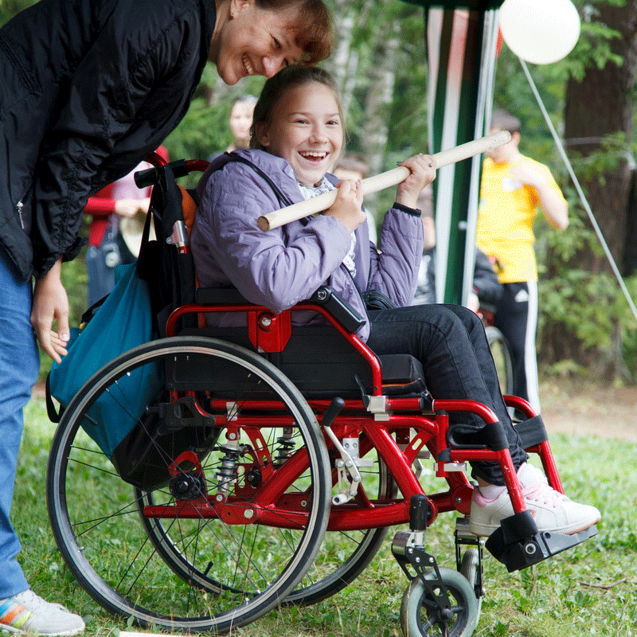

Slide 28
Алгоритм оценки результатов обследования с использованием МКФ

Slide 29
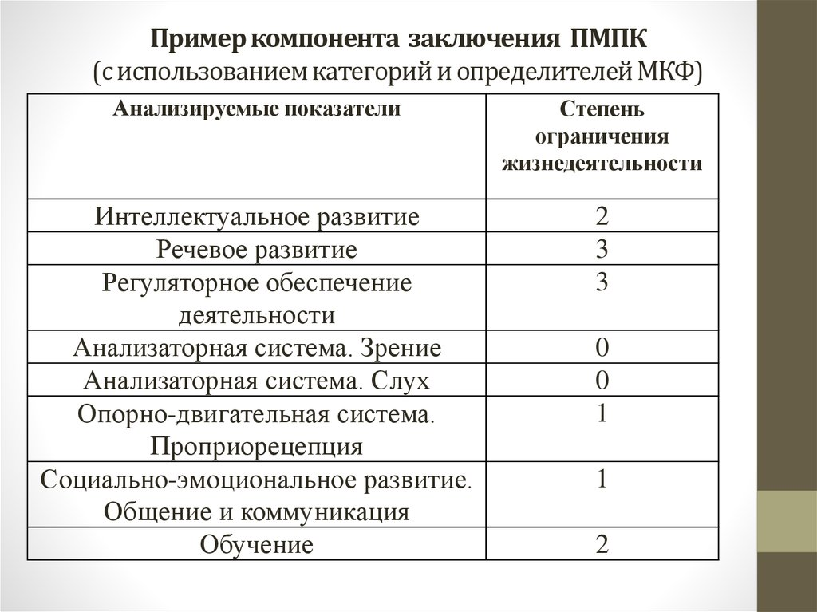

Slide 31
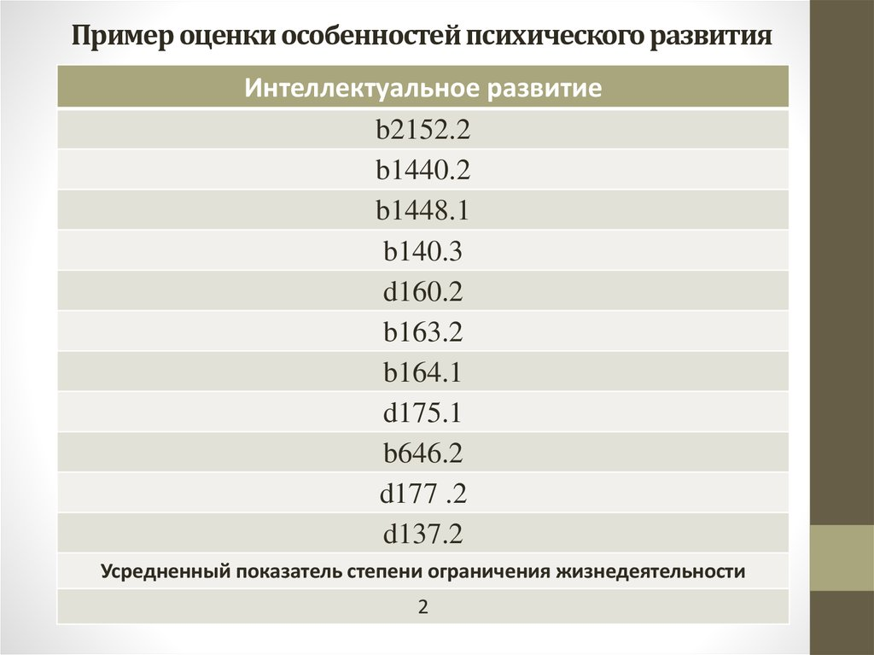

Slide 32
Организационно-правовые основы медико-социальной экспертизы детей-инвалидов

Slide 33
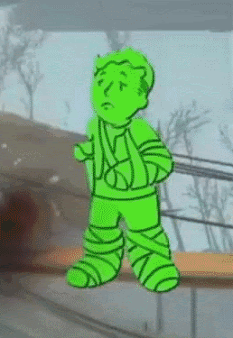
Порядок направления детей на медико-социальной экспертизу определен «Правилами признания лица инвалидом», утвержденными постановлением Правительства Российской Федерации от 20.02.2006 г. № 95.
медицинской организацией
органом, осуществляющим пенсионное обеспечение
органом социальной защиты населения
Медицинская организация направляет ребенка на МСЭ после проведения необходимых диагностических, лечебных и реабилитационных мероприятий при наличии данных, подтверждающих стойкое нарушение функций организма, обусловленное заболеваниями, последствиями травм и дефектами.
Орган, осуществляющий пенсионное обеспечение, и орган социальной защиты населения направляют на МСЭ ребенка, имеющего признаки ограничения жизнедеятельности и нуждающегося в социальной защите, при наличии медицинских документов, подтверждающих нарушение функций организма, обусловленное заболеваниями, последствиями травм и дефектами.

Slide 34
Для проведения МСЭ должны быть предоставлены следующие документы:
удостоверение личности ребенка (свидетельство о рождении – у детей до 14 лет, паспорт – у детей старше 14 лет);
заявление о предоставлении государственной услуги (проведении МСЭ), оформляемое самостоятельно ребенком, достигшим возраста 15 лет, либо законным представителем ребенка в возрасте до 15 лет;
Заявление может быть оформлено:
– самим ребенком, достигшим возраста 15 лет, так как в соответствии со статьями 2 и 20 федерального закона «Об основах охраны здоровья граждан» письменное согласие на медицинское вмешательство дает гражданин в возрасте 15 лет и старше, а по смыслу указанных статей МСЭ может быть отнесена к медицинскому вмешательству;
– законным представителем ребенка, не достигшего возраста 15 лет.
В соответствии со ст. 28 Гражданского кодекса Российской Федерации от 30.11.1994г. № 51-ФЗ и ст. 64 Семейного кодекса от 29.12.1995 № 223-ФЗ законными представителями гражданина в возрасте до 14 лет являются родители, усыновители, опекуны, гражданина в возрасте старше 14 лет – родители, усыновители, попечители.
на дому в случае, если ребенок не может явиться в бюро (главное бюро, Федеральное бюро) по состоянию здоровья, что подтверждается заключением медицинской организации;
в стационаре, где ребенок находится на лечении;
заочно по решению бюро (главного бюро, Федерального бюро).
направление на МСЭ или справка об отказе в направлении на МСЭ, оформленные медицинской организацией или органом, осуществляющим пенсионное обеспечение, или органом социальной защиты населения;
медицинские документы (в случае отказа от направления на МСЭ), подтверждающие нарушение функций организма вследствие заболеваний, последствий травм и дефектов;
удостоверение личности законного представителя ребенка в случае, если им оформлено заявление о предоставлении государственной услуги.
Срок предоставления государственной услуги по проведению МСЭ не может превышать 30 календарных дней с даты подачи заявления со всеми необходимыми документами до даты принятия решения.

Slide 35
ПОРЯДОК ПРОВЕДЕНИЯ МЕДИКО-СОЦИАЛЬНОЙ ЭКСПЕРТИЗЫ
В случаях, требующих дополнительного обследования ребенка в медицинской, реабилитационной организации, получения заключения главного бюро, Федерального бюро, а также получения других дополнительных сведений составляется программа дополнительного обследования
Специалисты бюро (главного бюро, Федерального бюро), проводящие МСЭ, изучают представленные документы, проводят анализ клинико-функциональных, социально-бытовых, психолого-медико-педагогических сведений, проводят обследование ребенка и на основе полученных данных принимают коллегиальное решение об установлении ему инвалидности либо об отказе в установлении инвалидности.
Основанием для начала процедуры по проведению МСЭ ребенка является прием специалистами бюро (главного бюро, Федерального бюро) заявления о проведении МСЭ со всеми необходимыми документами. Если заявление подано без необходимых документов, то последние должны быть представлены в течение 10 рабочих дней с момента подачи заявления.
Решение объявляется законному представителю ребенка (либо самому ребенку, если МСЭ проводилась по его заявлению) в присутствии всех специалистов бюро (главного бюро, Федерального бюро), проводивших МСЭ.
Данные МСЭ вносятся в Протокол проведения медико-социальной экспертизы (далее – Протокол) по форме, утвержденной Министерством труда и социальной защиты и АКТ проведения МСЭ

Slide 36
В случае признания ребенка инвалидом
В случае признания ребенка инвалидом оформляется Справка, подтверждающая факт установления инвалидности, и Выписка из акта освидетельствования ребенка-инвалида, которые подписываются руководителем бюро (уполномоченным заместителем главного бюро (Федерального бюро). Указанная Справка выдается законному представителю ребенка-инвалида (либо самому ребенку, если МСЭ проводилась по его заявлению), а Выписка в 3-дневный срок со дня принятия решения направляется в орган, осуществляющий его пенсионное обеспечение. Формы указанных Справки и Выписки утверждены Министерством здравоохранения и социального развития Российской Федерации.
Законному представителю ребенка, признанного инвалидом (либо самому ребенку, если МСЭ проводилась по его заявлению), также выдается индивидуальная программа реабилитации ребенка-инвалида по форме, утвержденной Министерством здравоохранения и социального развития Российской Федерации.
Об утверждении форм индивидуальной программы реабилитации инвалида, индивидуальной программы реабилитации ребенка-инвалида, выдаваемых федеральными государственными учреждениями медико-социальной экспертизы, порядка их разработки и реализации. Приказ Министерства здравоохранения и социального развития Российской Федерации от 04.08.2008 № 379н

Slide 37
Переосвидетельствование ребенка-инвалида
Переосвидетельствование ребенка-инвалида проводится 1 раз в течение срока, на который ребенку установлена категория «ребенок-инвалид». Переосвидетельствование ребенка-инвалида может осуществляться заблаговременно, но не более чем за 2 месяца до истечения установленного срока инвалидности.
Переосвидетельствование ребенка-инвалида ранее установленного срока проводится по заявлению его законного представителя (либо самого ребенка, если МСЭ проводилась по его заявлению) или по направлению медицинской организации в связи с изменением состояния здоровья ребенка.

Slide 38
Методические основы медико-социальной экспертизы детей-инвалидов

Slide 39
РЕАБИЛИТАЦИОННО-ЭКСПЕРТНАЯ ДИАГНОСТИКА ПРИ ОСВИДЕТЕЛЬСТВОВАНИИ ДЕТЕЙ ВКЛЮЧАЕТ:
Клинико-функциональная диагностика
Психологическая диагностика (экспериментально-психологическое обследование)
Социальная диагностика
Педагогическая диагностика
Профессионально-трудовая диагностика
Психофизиологическая диагностика
(при достижении 14 лет)

Slide 40
Оценка облегчающих факторов и барьеров с учетом МКФ
1) Раздел «Продукция (товары) и технологии»
3) Раздел «Поддержка и взаимосвязи»: рассматривается отсутствие или недостаток практической физической или эмоциональной поддержки, заботы, защиты и помощи во взаимоотношениях с другими людьми
2) Раздел «Природное окружение и изменения окружающей среды, осуществленные человеком»: климат, физическая география (место проживания ребенка),
4) Раздел «Установки», являющиеся наблюдаемыми последствиями обычаев, практики, идеологий, ценностей, норм, фактических и религиозных верований.
5) Раздел «Службы, административные системы и политика».

Slide 41
Раздел «Продукция (товары) и технологии»:
Продукты
Финансы (имущество, наследство), включая финансовые ценности.
анализируются какие продукты, вещества, лекарства, изделия и технологии являются (или могут послужить) облегчающими факторами для функционирования ребенка разного возраста и для реализации его активности и участия: например, вскармливание грудным молоком, применение специализированного питания для детей-инвалидов, больных фенилкетоурией
проблемы доступности социальной инфраструктуры в ближайшем окружении (дом, место учебы) и в отдаленном окружении. Обеспечение тем или иным техническим средством не решает всех проблем жизнедеятельности инвалидов, если окружающая среда не подготовлена к их интеграции

Slide 42
Комплексная оценка показателей, характеризующих стойкое нарушение функций организма, предусматривает выделение 4 степеней, которые оцениваются количественно в процентах в диапазоне от 10 до 100, с шагом в 10 процентов
I степень - стойкие незначительные нарушения функций организма в диапазоне от 10 до 30 процентов;
II степень - стойкие умеренные нарушения функций организма в диапазоне от 40 до 60 процентов;
III степень - стойкие выраженные нарушения функций организма в диапазоне от 70 до 80 процентов;
IV степень - стойкие значительно выраженные нарушения функций организма в диапазоне от 90 до 100 процентов

Slide 43
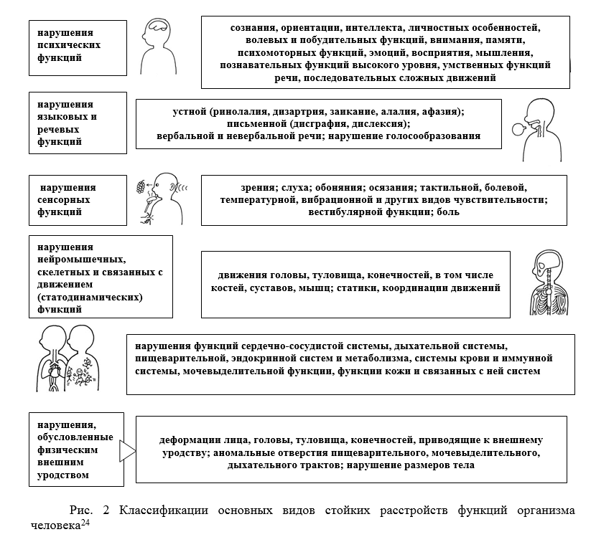

Slide 44
Несколько видов стойких нарушений функций организма
При наличии нескольких видов стойких нарушений функций организма необходимо отдельно оценивать степень выраженности каждого из них в процентах. Сначала следует установить максимально выраженное нарушение, затем определить - имеется ли влияние всех других выявленных нарушений функций на максимально выраженное нарушение функции. При наличии указанного влияния определяется суммарная оценка степени нарушения функции путем сложения выявленных количественных величин.
Окончательная величина (независимо от фактически полученной путем сложения) может быть выше максимально выраженного нарушения функций не более чем на 10 процентов. Значения максимально выраженных нарушений функций по соответствующему заболеванию, травме или дефекту указаны в Приложении к Классификациям и критериям.
Если приложением к Классификациям и критериям не предусмотрена количественная оценка степени выраженности стойких нарушений функций организма человека, обусловленных заболеваниями, последствиями травм или дефектами, имеющимися у освидетельствуемого лица, то в данном случае степень выраженности стойких нарушений функций организма оценивается в соответствии с пунктом 4 Классификаций и критериев.

Slide 45
Несколько видов стойких нарушений функций организма
При наличии нескольких видов стойких нарушений функций организма необходимо отдельно оценивать степень выраженности каждого из них в процентах. Сначала следует установить максимально выраженное нарушение, затем определить - имеется ли влияние всех других выявленных нарушений функций на максимально выраженное нарушение функции. При наличии указанного влияния определяется суммарная оценка степени нарушения функции путем сложения выявленных количественных величин.
Если приложением к Классификациям и критериям не предусмотрена количественная оценка степени выраженности стойких нарушений функций организма человека, обусловленных заболеваниями, последствиями травм или дефектами, имеющимися у освидетельствуемого лица, то в данном случае степень выраженности стойких нарушений функций организма оценивается в соответствии с пунктом 4 Классификаций и критериев.
Окончательная величина (независимо от фактически полученной путем сложения) может быть выше максимально выраженного нарушения функций не более чем на 10 процентов.

Slide 46
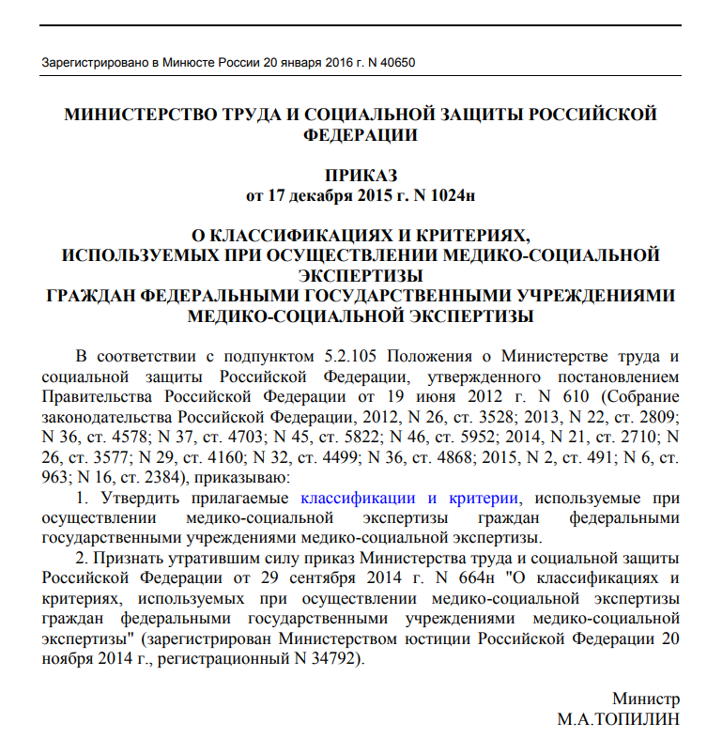
http://dgb15.ru/uploadedFiles/files/Prikaz_1024_MSE.pdf

Slide 47
УСТАНОВЛЕНИЕ СРОКА КАТЕГОРИИ «РЕБЕНОК-ИНВАЛИД»
Категория "ребенок - инвалид" устанавливается на срок 1 год, 2 года, 5 лет или до достижения ребенком возраста 18 лет.
на 2 года – при IV степени стойких нарушений функций организма (значительно выраженных).
допустимо в ряде случаев первичное установление инвалидности на 1 год при наличии у ребенка III степени стойких нарушений функций организма и лишь при очередном переосвидетельствовании и отсутствии эффекта проводимых мер реабилитации – на 2 года. Однако эти случаи требуют серьезного доказательного обоснования наличия высокого реабилитационного потенциала у конкретного ребенка.
Рекомендуется установление категории «ребенок-инвалид» на срок 1 год при выявлении у ребенка II и III степени стойких нарушений функций организма (умеренных и выраженных)
Категория «ребенок-инвалид» сроком на 5 лет устанавливается при повторном освидетельствовании в случае достижения первой полной ремиссии злокачественного новообразования (в том числе при любой форме острого или хронического лейкоза).

Slide 48
УСТАНОВЛЕНИЕ СРОКА КАТЕГОРИИ «РЕБЕНОК-ИНВАЛИД»
при наличии у ребенка заболевания, включенного в Перечень - не позднее 2-х лет после первичного установления категории "ребенок-инвалид";
Перечень заболеваний, дефектов, необратимых морфологических изменений, нарушений функций органов и систем организма, при которых группа инвалидности без указания срока переосвидетельствования (категория "ребенок-инвалид" до достижения гражданином возраста 18 лет) устанавливается гражданам не позднее 2 лет после первичного признания инвалидом (установления категории "ребенок-инвалид"). Приложение к Правилам признания лица инвалидом, утвержденным постановлением Правительства Российской Федерации от 20.02.2006 № 95
– при наличии у ребенка заболевания, не входящего в вышеназванный Перечень - не позднее 4 лет после первичного установления категории "ребенок-инвалид" при условии, что в ходе осуществления реабилитационных мероприятий выявлена невозможность устранения или уменьшения степени ограничения жизнедеятельности ребенка, вызванного стойкими необратимыми морфологическими изменениями, дефектами и нарушениями функций органов и систем организма;

Slide 49
УСТАНОВЛЕНИЕ СРОКА КАТЕГОРИИ «РЕБЕНОК-ИНВАЛИД»
– при наличии у ребенка рецидивирующего или осложненного течения злокачественного новообразования (в том числе при любой форме острого или хронического лейкоза), а также в случае присоединения других заболеваний, осложняющих течение злокачественного образования - не позднее 6 лет после первичного установления категории "ребенок-инвалид";
– при наличии у ребенка любого заболевания (как входящему, так и не входящему в Перечень) - при первичном установлении категории "ребенок-инвалид". В данном случае условием является отсутствие положительных результатов реабилитационных мероприятий, проведенных ребенку до его направления на МСЭ. Это должно быть подтверждено данными направления на МСЭ, выданного медицинской организацией, либо медицинскими документами, прилагаемыми к направлению на МСЭ, выданном органом, осуществляющим пенсионное обеспечение (органом социальной защиты населения);

Slide 50
УСТАНОВЛЕНИЕ СРОКА КАТЕГОРИИ «РЕБЕНОК-ИНВАЛИД»
– при наличии у ребенка рецидивирующего или осложненного течения злокачественного новообразования (в том числе при любой форме острого или хронического лейкоза), а также в случае присоединения других заболеваний, осложняющих течение злокачественного образования - не позднее 6 лет после первичного установления категории "ребенок-инвалид";
– при наличии у ребенка любого заболевания (как входящему, так и не входящему в Перечень) - при первичном установлении категории "ребенок-инвалид". В данном случае условием является отсутствие положительных результатов реабилитационных мероприятий, проведенных ребенку до его направления на МСЭ. Это должно быть подтверждено данными направления на МСЭ, выданного медицинской организацией, либо медицинскими документами, прилагаемыми к направлению на МСЭ, выданном органом, осуществляющим пенсионное обеспечение (органом социальной защиты населения);
– при наличии у ребенка на момент установления инвалидности неполного числа лет до 18 лет, что не позволяет установить инвалидность на 1 год, 2 года или 5 лет.
При сроках инвалидности 1 год, 2 года и 5 лет категория «ребенок-инвалид» устанавливается до 1-го числа месяца, следующего за месяцем, на который назначена очередная МСЭ.

Slide 52
Спасибо за внимание!

